Slide 1


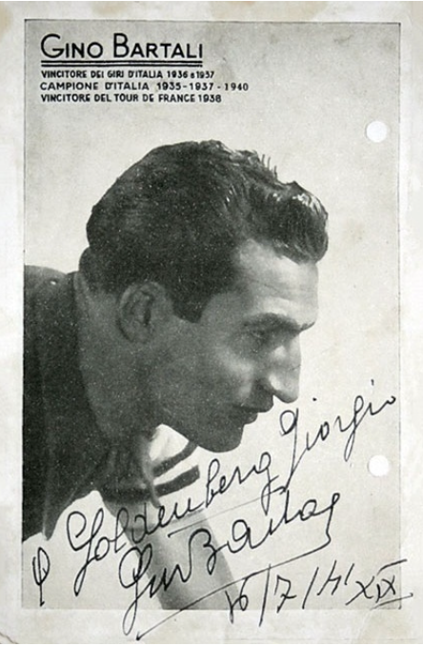
אגף א' – שפות
איטלקית Italiano
חודש התקומה
GINO BATARLI
"חסיד אומות העולם" un giusto tra le nazioni

Slide 2
הסבר למורה - רציונל הפעילות
Comprendere il ruolo di Gino Bartali durante la Seconda Guerra Mondiale e il suo impatto come "Giusto tra le Nazioni".
Esplorare le azioni coraggiose di Bartali nel salvare vite durante l'Olocausto.
Riflettere sull'importanza dell'impegno civico e della compassione umana.
להבין את תפקידו של ג'ינו ברטלי במלחמת העולם השנייה והשפעתו כ"חסיד אומות העולם".
לחקור את פעולותיו האמיצות של ברטלי בהצלת חיים בתקופת השואה.
לחשוב על החשיבות של מעורבות אזרחית וחמלה אנושית.

Slide 3
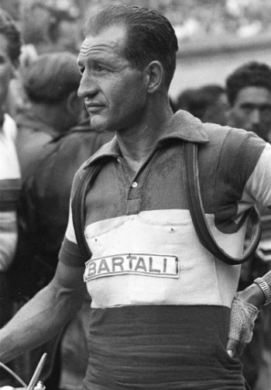
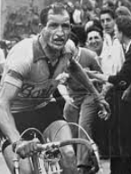
Chi era Gino Bartali?
Gino Bartali, era un famosissimo campione del ciclismo italiano che si e’ distinto nello sport, vincitore di tre Giri d’Italia (nel 1936, 1937 e 1946) e due Tour de France (nel 1938 e 1948).
Bartali faceva parte della Resistenza italiana contro i nazisti durante la Seconda Guerra Mondiale e si era impegnato nel salvataggio di ebrei.
Bartali ha contribuito al salvataggio di 800 persone fra il settembre 1943 e il giugno 1944.

Slide 4
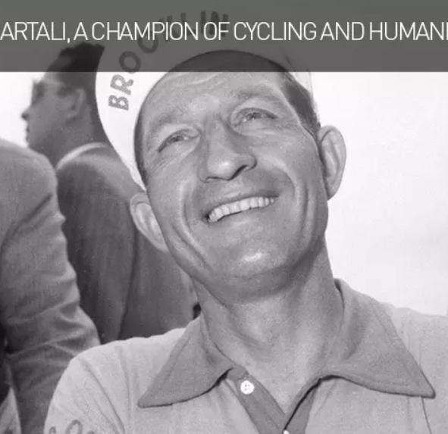
Il coraggio
il rischio personale che Bartali ha affrontato nel suo impegno per salvare vite.
Gino Bartali rimane un esempio vivido di come uno sportivo possa trasformarsi in un eroe della vita reale, mettendo a rischio la propria vita per salvare gli altri durante uno dei periodi più oscuri della storia. La sua storia ci insegna l'importanza di agire con coraggio, compassione e determinazione di fronte all'ingiustizia e alla persecuzione.

Slide 5
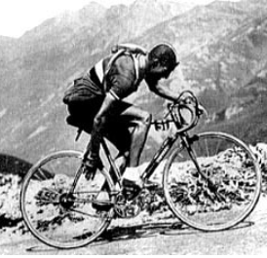
Bartali Corriere segreto della Resistenza
Era un corriere della Resistenza: utilizzava la sua bicicletta per trasportare documenti falsi ebrei nascosti.
Bartali, che per allenarsi era noto coprire grandi distanze, trasportava documenti falsi nel manubrio e nella sella della sua bicicletta, e poi li consegnava alle famiglie dei perseguitati tra Firenze e Assisi. Quando veniva fermato e perquisito, chiedeva espressamente che la bicicletta non venisse toccata, giustificandosi dicendo che le diverse parti del mezzo erano state attentamente calibrate per ottenere la massima velocità.

Slide 6
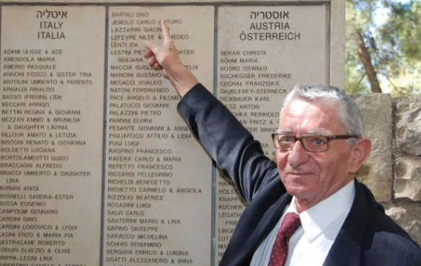
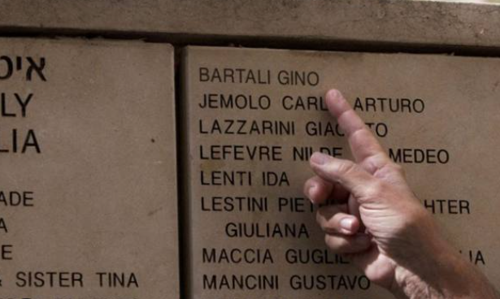
Gino Bartali come "Giusto tra le Nazioni"
Spiegazione del titolo onorifico di "Giusto tra le Nazioni" assegnato da Yad Vashem, il Memoriale dell'Olocausto in Israele.
Discussione su cosa significhi essere nominati "Giusto tra le Nazioni" e l'importanza di questo riconoscimento.
Riflessione sul coraggio morale e sulla compassione di Bartali come esempio di comportamento etico e altruista.

Slide 7
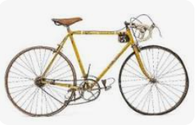
Scrivi una lettera di ringraziamente dedicate al grande campione

Slide 8


